Slide 1
BUDÍK

Slide 2
TEKOUCÍ VODA

Slide 3
VYSAVAČ

Slide 4
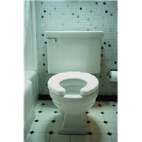
ZÁCHOD - SPLACHOVÁNÍ

Slide 5
TALÍŘ A PŘÍBORY

Slide 6
LISTOVÁNÍ V KNIZE

Slide 7
FÉN

Slide 8
DVEŘE

Slide 9
Ukaž podle zvuku na správný obrázek

